Slide 1
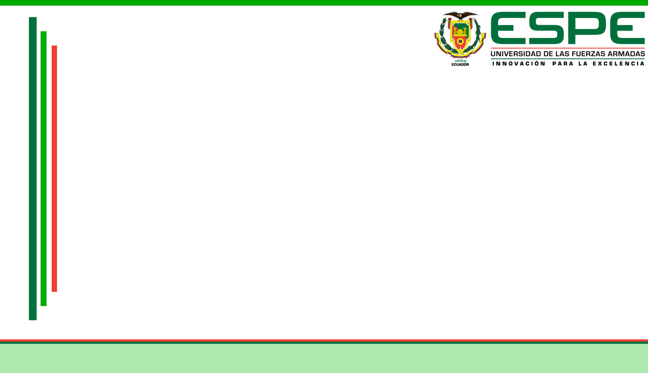


“SISTEMA DE MONITORIZACIÓN DE CONSUMO ELÉCTRICO NO INVASIVO DE LOS EQUIPOS DEL LABORATORIO DE CIRCUITOS ELECTRÓNICOS PARA EL DESARROLLO DE UN ALGORITMO DE PREDICCIÓN DE CARGA A CORTO PLAZO”
DEPARTAMENTO DE ELÉCTRICA, ELECTRÓNICA Y TELECOMUNICACIONES
CARRERA DE INGENIERÍA EN ELECTRÓNICA, AUTOMATIZACIÓN Y CONTROL
AUTOR: LLUMIQUINGA LLUMIQUINGA, LUIS WLADIMIR
DIRECTOR: DR. ARCOS AVILÉS, DIEGO GUSTAVO

Slide 2

INTRODUCCIÓN
DISEÑO E IMPLEMENTACIÓN DEL SISTEMA DE MONITORIZACIÓN
PRUEBAS Y RESULTADOS
CONCLUSIONES Y RECOMENDACIONES
DISEÑO E IMPLEMENTACIÓN DE MÓDULOS DE MEDICIÓN
MODELO Y PROGRAMA DE PREDICCIÓN
TEMARIO

Slide 3
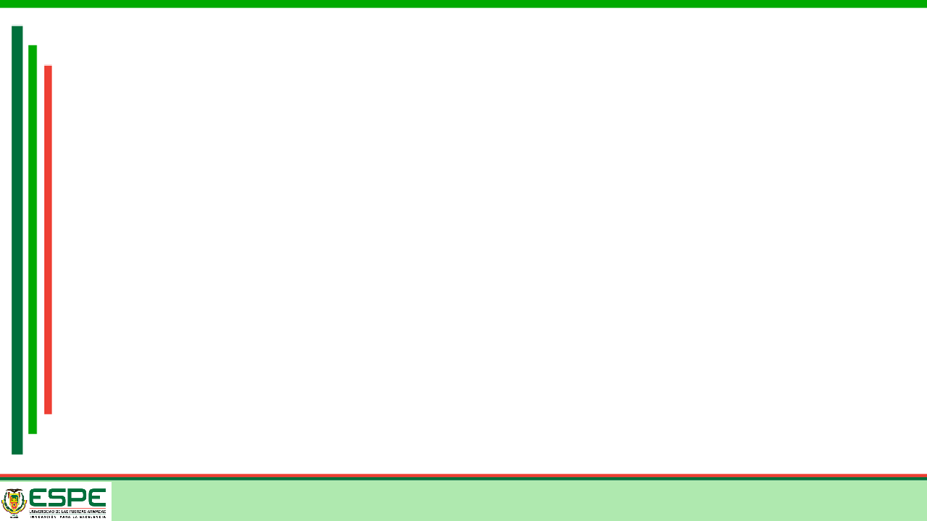
INTRODUCCIÓN
DISEÑO E IMPLEMENTACIÓN DE MÓDULOS DE MEDICIÓN
DISEÑO E IMPLEMENTACIÓN DEL SISTEMA DE MONITORIZACIÓN
MODELO Y PROGRAMA DE PREDICCIÓN
PRUEBAS Y RESULTADOS
CONCLUSIONES Y RECOMENDACIONES
INTRODUCCIÓN
  Existe una gran variedad de dispositivos dedicados al registro de la electricidad, que han evolucionado conjuntamente con el avance tecnológico, desde la medición a través de un equipo mecánico hasta la discretización de los datos proporcionados por sensores.
  A partir de la medición del consumo energético se puede lograr un análisis de eficiencia energética, que abarca tres desafíos críticos tales como: económico, energético y ambiental.
  En escenarios donde el consumo eléctrico tiende a repetirse, estudiar la evolución de los mismos puede ayudar a predecir eventos futuros.

Slide 4
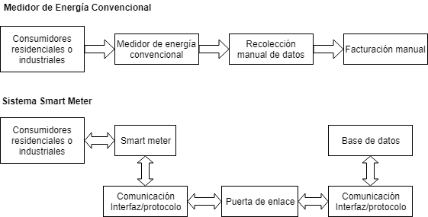
INTRODUCCIÓN
DISEÑO E IMPLEMENTACIÓN DE MÓDULOS DE MEDICIÓN
DISEÑO E IMPLEMENTACIÓN DEL SISTEMA DE MONITORIZACIÓN
MODELO Y PROGRAMA DE PREDICCIÓN
PRUEBAS Y RESULTADOS
CONCLUSIONES Y RECOMENDACIONES
INTRODUCCIÓN

Slide 5
INTRODUCCIÓN
DISEÑO E IMPLEMENTACIÓN DE MÓDULOS DE MEDICIÓN
DISEÑO E IMPLEMENTACIÓN DEL SISTEMA DE MONITORIZACIÓN
MODELO Y PROGRAMA DE PREDICCIÓN
PRUEBAS Y RESULTADOS
CONCLUSIONES Y RECOMENDACIONES
INTRODUCCIÓN
El sistema de monitorización es un paso preliminar para conocer el procedimiento a realizar la medición de la electricidad en viviendas, sectores residenciales o en sectores industriales y de esta manera realizar la estimación (predicción)
Toda información detallada sobre el consumo eléctrico permite la identificación de averías de diferentes equipos, dispositivos, que se producen debido al aumento de consumo de energía
Contadores electrónicos, sistemas de gestión automática, sistemas de comunicación y control se utilizan en las redes de transmisión y distribución, como apoyo para crear una herramienta valiosa para la integración de los procesos en la gestión en tiempo real
La predicción de carga es importante para los participantes en la generación, transmisión, distribución; la predicción ayuda en la toma de decisiones importantes como: cantidad de generación de energía eléctrica, cambio de carga y desarrollo de infraestructura

Slide 6
INTRODUCCIÓN
DISEÑO E IMPLEMENTACIÓN DE MÓDULOS DE MEDICIÓN
DISEÑO E IMPLEMENTACIÓN DEL SISTEMA DE MONITORIZACIÓN
MODELO Y PROGRAMA DE PREDICCIÓN
PRUEBAS Y RESULTADOS
CONCLUSIONES Y RECOMENDACIONES
Objetivo General
Implementar un sistema de monitorización de consumo eléctrico de los equipos del Laboratorio de Circuitos Electrónicos ELE1 para el desarrollo de un algoritmo de predicción a corto plazo.

Slide 7
INTRODUCCIÓN
DISEÑO E IMPLEMENTACIÓN DE MÓDULOS DE MEDICIÓN
DISEÑO E IMPLEMENTACIÓN DEL SISTEMA DE MONITORIZACIÓN
MODELO Y PROGRAMA DE PREDICCIÓN
PRUEBAS Y RESULTADOS
CONCLUSIONES Y RECOMENDACIONES
Objetivos Específicos
Integrar sensores dentro de prototipos de medición para la adquisición de variables eléctricas y físicas del laboratorio con el propósito de obtener la mayor cantidad información.
Implantar una interfaz de comunicaciones que permita la monitorización, adquisición y almacenamiento de datos relacionados con el consumo eléctrico.
Desarrollar un algoritmo de predicción de consumo eléctrico basado en técnicas estadísticas (modelo ARIMA) con los datos obtenidos por el sistema de monitorización.
Evaluar la precisión de los pronósticos de consumo eléctrico realizados con el modelo ARIMA propuesto y con el modelo de persistencia.

Slide 8
INTRODUCCIÓN
DISEÑO E IMPLEMENTACIÓN DE MÓDULOS DE MEDICIÓN
DISEÑO E IMPLEMENTACIÓN DEL SISTEMA DE MONITORIZACIÓN
MODELO Y PROGRAMA DE PREDICCIÓN
PRUEBAS Y RESULTADOS
CONCLUSIONES Y RECOMENDACIONES
DESCRIPCIÓN GENERAL
ETAPA DE ADQUISICIÓN DE DATOS
ETAPA DE COMUNICACIÓN
IMPLEMENTACIÓN
ETAPA DE PROCESAMIENTO
MÓDULOS DE MEDICIÓN

Slide 9
INTRODUCCIÓN
DISEÑO E IMPLEMENTACIÓN DE MÓDULOS DE MEDICIÓN
DISEÑO E IMPLEMENTACIÓN DEL SISTEMA DE MONITORIZACIÓN
MODELO Y PROGRAMA DE PREDICCIÓN
PRUEBAS Y RESULTADOS
CONCLUSIONES Y RECOMENDACIONES
DESCRIPCIÓN GENERAL DE LOS MÓDULOS DE MEDICIÓN
Se implementará módulos que midan la actividad de los equipos de dos mesas de trabajo (osciloscopio, fuente DC, generador de ondas).
Los módulos no interferirán con las operaciones normales del laboratorio ELE1.
Los módulos integran adquisición de corriente eléctrica, frecuencia eléctrica, temperatura y CO2.
Transmisión de información de los módulos desarrollados hacia un nodo central ubicado en la estación base (computador)

Slide 10


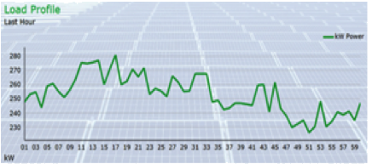

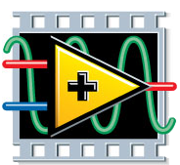

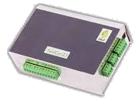


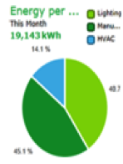
INTRODUCCIÓN
DISEÑO E IMPLEMENTACIÓN DE MÓDULOS DE MEDICIÓN
DISEÑO E IMPLEMENTACIÓN DEL SISTEMA DE MONITORIZACIÓN
MODELO Y PROGRAMA DE PREDICCIÓN
PRUEBAS Y RESULTADOS
CONCLUSIONES Y RECOMENDACIONES
DIAGRAMA DE BLOQUES
ESTACIÓN BASE
COMUNICACIÓN
REPORTES
NUBE
ALMACENAMIENTO
PROCESAMIENTO Y CÁLCULO
Consumo eléctrico, frecuencia, temp, CO2
MONITOREO REMOTO
ADQUISICIÓN DE SEÑALES
MEDIDORES

Slide 11
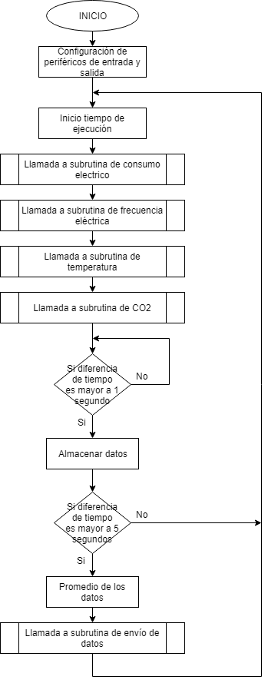
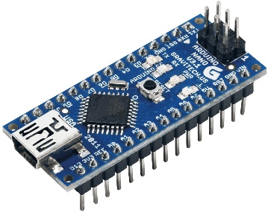
INTRODUCCIÓN
DISEÑO E IMPLEMENTACIÓN DE MÓDULOS DE MEDICIÓN
DISEÑO E IMPLEMENTACIÓN DEL SISTEMA DE MONITORIZACIÓN
MODELO Y PROGRAMA DE PREDICCIÓN
PRUEBAS Y RESULTADOS
CONCLUSIONES Y RECOMENDACIONES
ETAPA DE PROCESAMIENTO
Tarjeta de adquisición | Características
 | Tensión de operación | 5 V
 | Pines digitales | 14 E/S
 | Pines analógicos | 8 con 10 bits resolución
 | Memoria EEPROM | 1 KB
 | Memoria flash | 32 KB
 | Velocidad de reloj | 16 MHz
 | Consumo | 19 mA

Slide 12
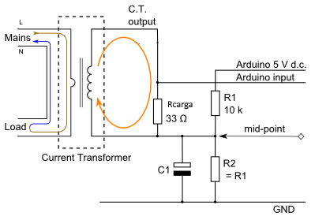
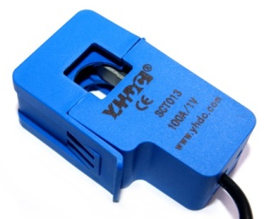
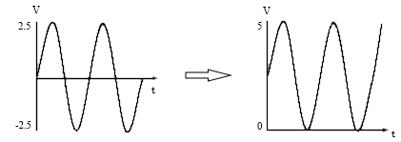
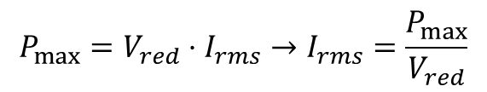

INTRODUCCIÓN
DISEÑO E IMPLEMENTACIÓN DE MÓDULOS DE MEDICIÓN
DISEÑO E IMPLEMENTACIÓN DEL SISTEMA DE MONITORIZACIÓN
MODELO Y PROGRAMA DE PREDICCIÓN
PRUEBAS Y RESULTADOS
CONCLUSIONES Y RECOMENDACIONES
ADQUISICIÓN DE CONSUMO ELÉCTRICO
Sensor | Características
 | Corriente de entrada | 0 – 100 A
 | Corriente de salida | 0 – 50 mA
 | Temperatura de trabajo | -25 a +70 ºC
 | Resistencia de carga | 33 Ω
 | Relación de vueltas | 100:0.05
$$P=I_{rms}∙V_{rms}∙f_{p}$$
$$P_{max}=V_{red}⋅I_{rms}→I_{rms}=\frac{P_{max}}{V_{red}}$$

Slide 13
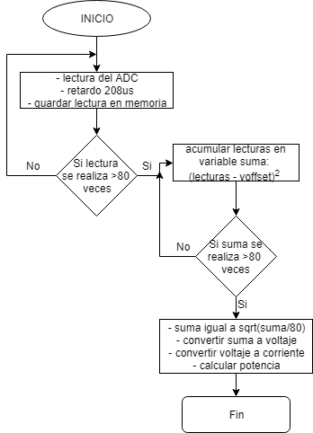

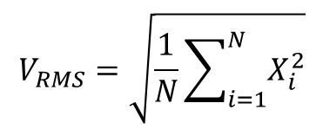
INTRODUCCIÓN
DISEÑO E IMPLEMENTACIÓN DE MÓDULOS DE MEDICIÓN
DISEÑO E IMPLEMENTACIÓN DEL SISTEMA DE MONITORIZACIÓN
MODELO Y PROGRAMA DE PREDICCIÓN
PRUEBAS Y RESULTADOS
CONCLUSIONES Y RECOMENDACIONES
ADQUISICIÓN DE CONSUMO ELÉCTRICO
 | Corriente Irms (A) | Voltaje (V) | Potencia activa (W) | Resistencia de carga (Ω)
Equipos | 0 | 0 | 0 | 760
 | 4.66 | 5 | 560
Red eléctrica del laboratorio | 0 | 0 | 0 | 150
 | 25 | 5 | 2850
$$f_{m}=4.8kHz→f_{m}≥120Hz$$
$$V_{RMS}=\sqrt{\frac{1}{N}\sum_{i=1}^{N}{X_{i}^{2}}}$$

Slide 14
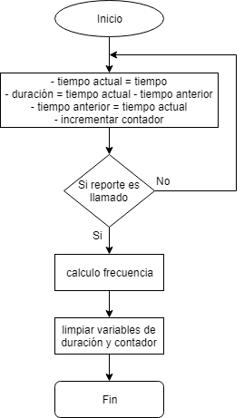
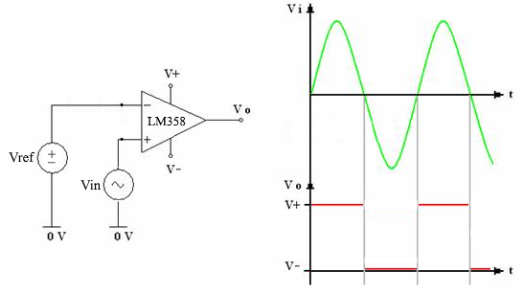


INTRODUCCIÓN
DISEÑO E IMPLEMENTACIÓN DE MÓDULOS DE MEDICIÓN
DISEÑO E IMPLEMENTACIÓN DEL SISTEMA DE MONITORIZACIÓN
MODELO Y PROGRAMA DE PREDICCIÓN
PRUEBAS Y RESULTADOS
CONCLUSIONES Y RECOMENDACIONES
ADQUISICIÓN DE FRECUENCIA ELÉCTRICA
$$V_{in}>V_{ref}→V_{a}=V_{+}$$
$$V_{in}<V_{ref}→V_{a}=V_{−}$$

Slide 15
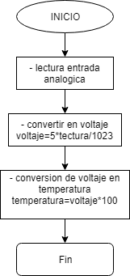
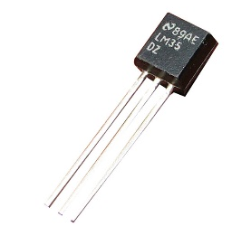
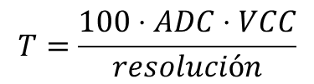
INTRODUCCIÓN
DISEÑO E IMPLEMENTACIÓN DE MÓDULOS DE MEDICIÓN
DISEÑO E IMPLEMENTACIÓN DEL SISTEMA DE MONITORIZACIÓN
MODELO Y PROGRAMA DE PREDICCIÓN
PRUEBAS Y RESULTADOS
CONCLUSIONES Y RECOMENDACIONES
SENSOR ACONDICIONAMIENTO: TEMPERATURA
Sensor | Características
 | Exactitud | 0.5 grados
 | Rango de medición | -55 a 150 ºC
 | Factor de escala | 10 mV/ºC
 | Voltaje de entrada | 3.3 a 30 V
 | Consumo de corriente | < 60 µA
 | Impedancia de salida | 0.1 Ω a 1 mA
$$T=\frac{100⋅ADC⋅VCC}{resolución}$$

Slide 16
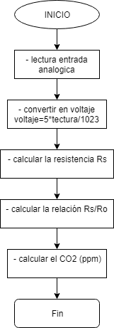
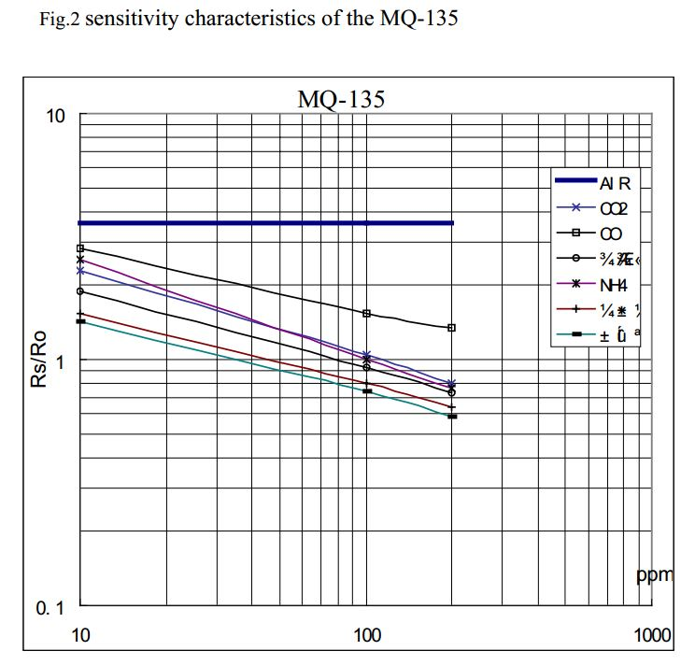
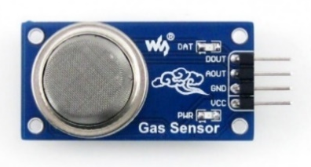
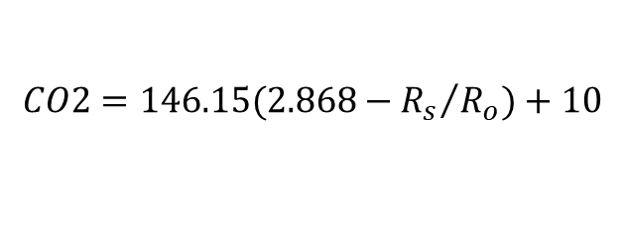
INTRODUCCIÓN
DISEÑO E IMPLEMENTACIÓN DE MÓDULOS DE MEDICIÓN
DISEÑO E IMPLEMENTACIÓN DEL SISTEMA DE MONITORIZACIÓN
MODELO Y PROGRAMA DE PREDICCIÓN
PRUEBAS Y RESULTADOS
CONCLUSIONES Y RECOMENDACIONES
SENSOR ACONDICIONAMIENTO: CO2
Sensor | Características
 | Sensibilidad | alcohol, benzeno, humo y CO2.
 | Voltaje de operación | 5 V
 | Tipo | Resistivo
$$CO2=146.15(2.868−{R_{s}}/{R_{o}})+10$$

Slide 17
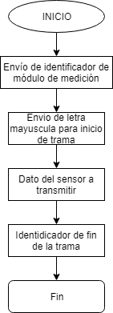
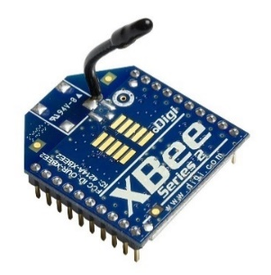
INTRODUCCIÓN
DISEÑO E IMPLEMENTACIÓN DE MÓDULOS DE MEDICIÓN
DISEÑO E IMPLEMENTACIÓN DEL SISTEMA DE MONITORIZACIÓN
MODELO Y PROGRAMA DE PREDICCIÓN
PRUEBAS Y RESULTADOS
CONCLUSIONES Y RECOMENDACIONES
ETAPA DE COMUNICACIÓN: PROTOCOLO ZIGBEE
Xbee | Características de transmisión
 | Rango interior/urbano | Hasta 40 m
 | Rango exterior con línea de vista | Hasta 1500 m
 | Potencia de transmisión | 63 mW (+18 dBm)
 | Velocidad de transmisión | Hasta 250000 baudios
 | Frecuencia de operación | 2.4 GHz
 | Características eléctricas
 | Voltaje de alimentación | 2.7 a 3.6 Vdc
 | Corriente de transmisión/recepción | 40 mA

Slide 18
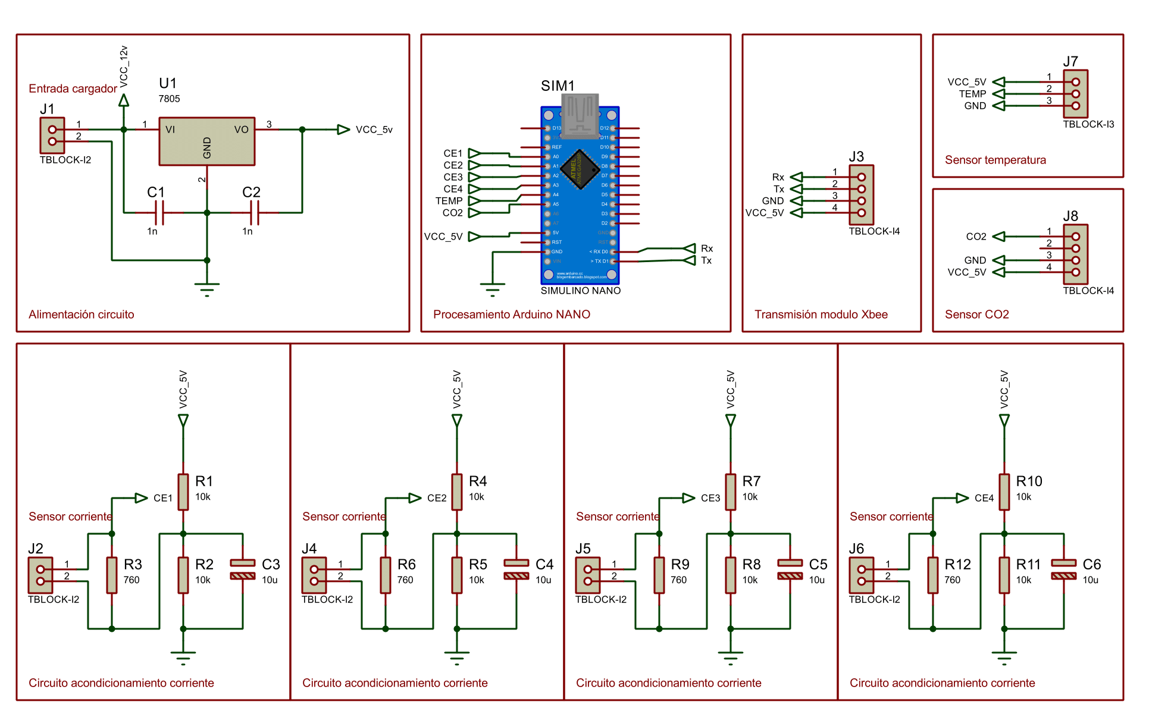
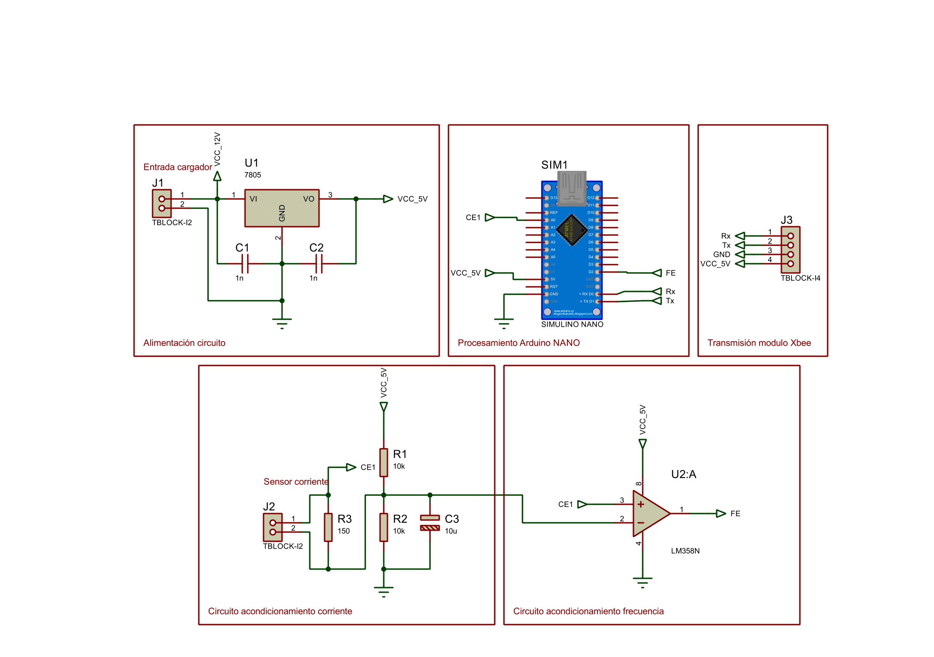
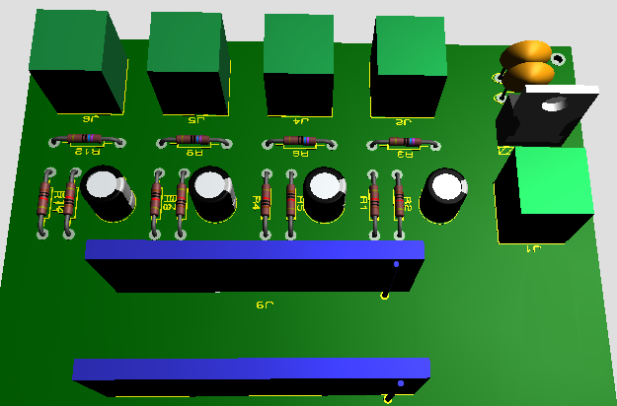
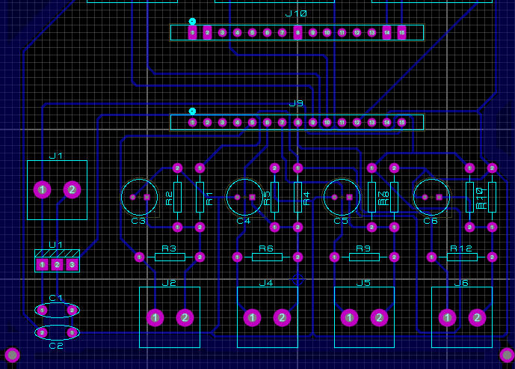
INTRODUCCIÓN
DISEÑO E IMPLEMENTACIÓN DE MÓDULOS DE MEDICIÓN
DISEÑO E IMPLEMENTACIÓN DEL SISTEMA DE MONITORIZACIÓN
MODELO Y PROGRAMA DE PREDICCIÓN
PRUEBAS Y RESULTADOS
CONCLUSIONES Y RECOMENDACIONES
IMPLEMENTACIÓN

Slide 19
INTRODUCCIÓN
DISEÑO E IMPLEMENTACIÓN DE MÓDULOS DE MEDICIÓN
DISEÑO E IMPLEMENTACIÓN DEL SISTEMA DE MONITORIZACIÓN
MODELO Y PROGRAMA DE PREDICCIÓN
PRUEBAS Y RESULTADOS
CONCLUSIONES Y RECOMENDACIONES
DESCRIPCIÓN GENERAL
PUBLICACIÓN DE DATOS
INTERFAZ GRÁFICA REMOTA
INTERFAZ GRÁFICA EN LABVIEW
SISTEMA
MONITORIZACIÓN

Slide 20
INTRODUCCIÓN
DISEÑO E IMPLEMENTACIÓN DE MÓDULOS DE MEDICIÓN
DISEÑO E IMPLEMENTACIÓN DEL SISTEMA DE MONITORIZACIÓN
MODELO Y PROGRAMA DE PREDICCIÓN
PRUEBAS Y RESULTADOS
CONCLUSIONES Y RECOMENDACIONES
DESCRIPCIÓN GENERAL DEL SISTEMA DE MONITORIZACIÓN
Almacenamiento y visualización de los valores de consumo eléctrico, frecuencia eléctrica, temperatura ambiente y CO2 en una interfaz gráfica mediante el software LabVIEW.
Publicación de datos de forma centralizada en archivos de Google Docs (hojas de cálculo) con el software Python.
Visualización de los datos en una aplicación desarrollada en MIT AppInventor para dispositivos con Sistema Operativo Android.
LabVIEW
Python
AppInventor

Slide 21
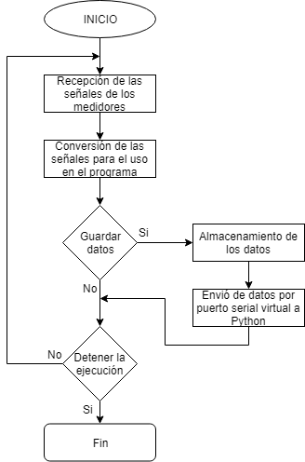
INTRODUCCIÓN
DISEÑO E IMPLEMENTACIÓN DE MÓDULOS DE MEDICIÓN
DISEÑO E IMPLEMENTACIÓN DEL SISTEMA DE MONITORIZACIÓN
MODELO Y PROGRAMA DE PREDICCIÓN
PRUEBAS Y RESULTADOS
CONCLUSIONES Y RECOMENDACIONES
APLICACIÓN INTERFAZ GRÁFICA LABVIEW

Slide 22
INTRODUCCIÓN
DISEÑO E IMPLEMENTACIÓN DE MÓDULOS DE MEDICIÓN
DISEÑO E IMPLEMENTACIÓN DEL SISTEMA DE MONITORIZACIÓN
MODELO Y PROGRAMA DE PREDICCIÓN
PRUEBAS Y RESULTADOS
CONCLUSIONES Y RECOMENDACIONES
APLICACIÓN INTERFAZ GRÁFICA LABVIEW

Slide 23
INTRODUCCIÓN
DISEÑO E IMPLEMENTACIÓN DE MÓDULOS DE MEDICIÓN
DISEÑO E IMPLEMENTACIÓN DEL SISTEMA DE MONITORIZACIÓN
MODELO Y PROGRAMA DE PREDICCIÓN
PRUEBAS Y RESULTADOS
CONCLUSIONES Y RECOMENDACIONES
APLICACIÓN INTERFAZ GRÁFICA LABVIEW

Slide 24
INTRODUCCIÓN
DISEÑO E IMPLEMENTACIÓN DE MÓDULOS DE MEDICIÓN
DISEÑO E IMPLEMENTACIÓN DEL SISTEMA DE MONITORIZACIÓN
MODELO Y PROGRAMA DE PREDICCIÓN
PRUEBAS Y RESULTADOS
CONCLUSIONES Y RECOMENDACIONES
APLICACIÓN INTERFAZ GRÁFICA LABVIEW

Slide 25
INTRODUCCIÓN
DISEÑO E IMPLEMENTACIÓN DE MÓDULOS DE MEDICIÓN
DISEÑO E IMPLEMENTACIÓN DEL SISTEMA DE MONITORIZACIÓN
MODELO Y PROGRAMA DE PREDICCIÓN
PRUEBAS Y RESULTADOS
CONCLUSIONES Y RECOMENDACIONES
APLICACIÓN INTERFAZ GRÁFICA LABVIEW

Slide 26
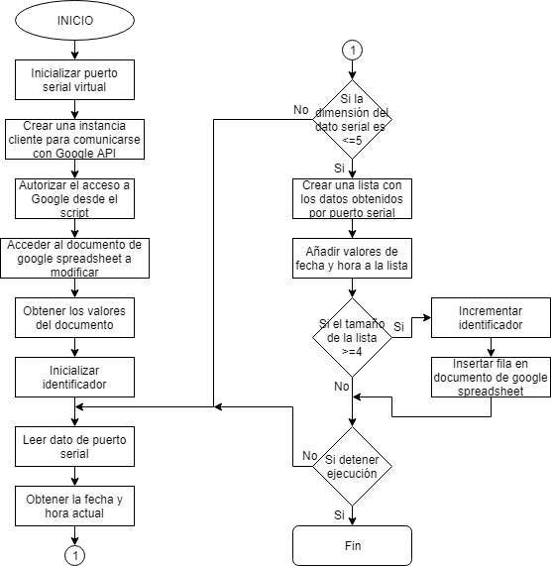

INTRODUCCIÓN
DISEÑO E IMPLEMENTACIÓN DE MÓDULOS DE MEDICIÓN
DISEÑO E IMPLEMENTACIÓN DEL SISTEMA DE MONITORIZACIÓN
MODELO Y PROGRAMA DE PREDICCIÓN
PRUEBAS Y RESULTADOS
CONCLUSIONES Y RECOMENDACIONES
PUBLICACIÓN DE DATOS

Slide 27
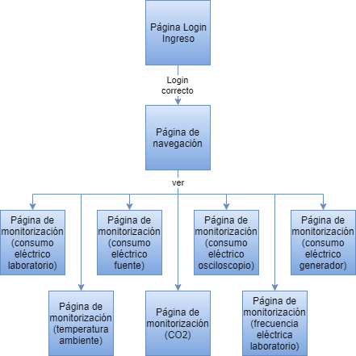
INTRODUCCIÓN
DISEÑO E IMPLEMENTACIÓN DE MÓDULOS DE MEDICIÓN
DISEÑO E IMPLEMENTACIÓN DEL SISTEMA DE MONITORIZACIÓN
MODELO Y PROGRAMA DE PREDICCIÓN
PRUEBAS Y RESULTADOS
CONCLUSIONES Y RECOMENDACIONES
INTERFAZ GRÁFICA REMOTA
Página login ingreso: es la presentación de la aplicación.
  Inicio: permite al usuario realizar el ingreso al sistema de monitorización
Página de navegación: le permite al usuario dirigirse a todas las pantallas de visualización de datos de las distintas variables medidas
  Variables: consumo eléctrico, frecuencia eléctrica del laboratorio, consumo eléctrico de equipos de una mesa de trabajo (fuentes DC, osciloscopio, generador de señales) y variables ambientales (temperatura y CO2).

Slide 28
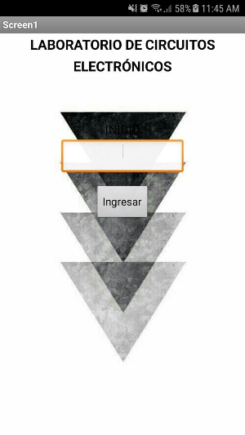
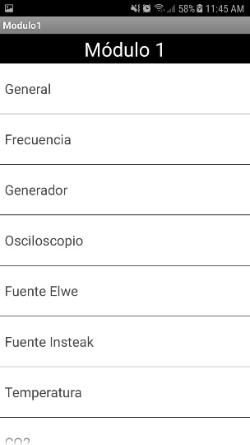
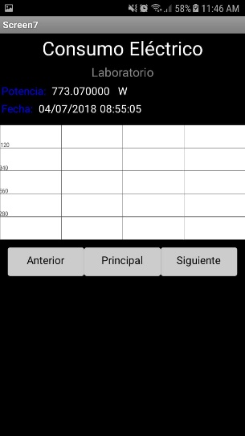
INTRODUCCIÓN
DISEÑO E IMPLEMENTACIÓN DE MÓDULOS DE MEDICIÓN
DISEÑO E IMPLEMENTACIÓN DEL SISTEMA DE MONITORIZACIÓN
MODELO Y PROGRAMA DE PREDICCIÓN
PRUEBAS Y RESULTADOS
CONCLUSIONES Y RECOMENDACIONES
INTERFAZ GRÁFICA REMOTA

Slide 29
INTRODUCCIÓN
DISEÑO E IMPLEMENTACIÓN DE MÓDULOS DE MEDICIÓN
DISEÑO E IMPLEMENTACIÓN DEL SISTEMA DE MONITORIZACIÓN
MODELO Y PROGRAMA DE PREDICCIÓN
PRUEBAS Y RESULTADOS
CONCLUSIONES Y RECOMENDACIONES
DATOS DE LAS SERIES TEMPORALES
MODELO ARIMA PARA PREDICCIÓN DE CONSUMO ELÉCTRICO
MODELO Y PROGRAMA DE PREDICCIÓN

Slide 30
INTRODUCCIÓN
DISEÑO E IMPLEMENTACIÓN DE MÓDULOS DE MEDICIÓN
DISEÑO E IMPLEMENTACIÓN DEL SISTEMA DE MONITORIZACIÓN
MODELO Y PROGRAMA DE PREDICCIÓN
PRUEBAS Y RESULTADOS
CONCLUSIONES Y RECOMENDACIONES
DESCRIPCIÓN GENERAL DEL MODELO DE PREDICCIÓN
Método de series de tiempo estocásticas, se basan en que la estructura interna de los datos es definida por autocorrelación o tendencia a la variación estacional.
El modelo ARIMA es un modelo estadístico que utiliza variaciones y regresiones de datos estadísticos con el fin de encontrar patrones para una predicción, los parámetros p, d y q indican el orden de las distintas componentes del modelo (autorregresiva, integrada y media móvil).
Metodología Box-Jenkins analiza las series temporales con el objetivo de conocer su patrón de comportamiento y de esta manera predecir su evolución futura, mientras sus condiciones no varíen. Este método identifica el proceso estocástico que ha generado los datos (estimación, identificación, validación y predicción)

Slide 31
INTRODUCCIÓN
DISEÑO E IMPLEMENTACIÓN DE MÓDULOS DE MEDICIÓN
DISEÑO E IMPLEMENTACIÓN DEL SISTEMA DE MONITORIZACIÓN
MODELO Y PROGRAMA DE PREDICCIÓN
PRUEBAS Y RESULTADOS
CONCLUSIONES Y RECOMENDACIONES
SERIE TEMPORAL: CONSUMO ELECTRICO LABORATORIO ELE1
Distribución de la muestra
Número de observaciones | 160
Datos para el algoritmo | 128
Datos reservados para la predicción | 32

Slide 32
INTRODUCCIÓN
DISEÑO E IMPLEMENTACIÓN DE MÓDULOS DE MEDICIÓN
DISEÑO E IMPLEMENTACIÓN DEL SISTEMA DE MONITORIZACIÓN
MODELO Y PROGRAMA DE PREDICCIÓN
PRUEBAS Y RESULTADOS
CONCLUSIONES Y RECOMENDACIONES
SERIE TEMPORAL: CONSUMO ELECTRICO HOGAR
Distribución de la muestra
 | Serie de semana | Serie fin de semana Procedimiento A | Serie por días Procedimiento B
Número de series | 1 | 2 | 7
Número de observaciones | 2400 | 960 | 480
Datos para el algoritmo | 1920 | 768 | 384
Datos reservados para la predicción | 480 | 192 | 96

Slide 33

INTRODUCCIÓN
DISEÑO E IMPLEMENTACIÓN DE MÓDULOS DE MEDICIÓN
DISEÑO E IMPLEMENTACIÓN DEL SISTEMA DE MONITORIZACIÓN
MODELO Y PROGRAMA DE PREDICCIÓN
PRUEBAS Y RESULTADOS
CONCLUSIONES Y RECOMENDACIONES
MODELO DE PREDICCIÓN: IDENTIFICACIÓN
$$∇^{d}X_{t}={\left(1−B\right)}^{d}X_{t}$$

Slide 34
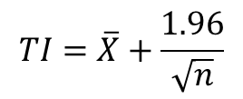
INTRODUCCIÓN
DISEÑO E IMPLEMENTACIÓN DE MÓDULOS DE MEDICIÓN
DISEÑO E IMPLEMENTACIÓN DEL SISTEMA DE MONITORIZACIÓN
MODELO Y PROGRAMA DE PREDICCIÓN
PRUEBAS Y RESULTADOS
CONCLUSIONES Y RECOMENDACIONES
MODELO DE PREDICCIÓN: IDENTIFICACIÓN
$$TI=\overline{X}+\frac{1.96}{\sqrt{n}}$$
Argumento | Valor
Constante | NaN (desconocido)
ARLags | [1 2 4 5]
Distribución | Gaussian
Diferenciación no estacional ‘D’ | 0
Estacionalidad | 93
ACF decrece rápidamente hasta llegar a cero.
PACF tiene los 6 primeros retardos fuera del límite de confidencialidad.
No fue necesario diferenciar la serie para eliminar tendencia.

Slide 35
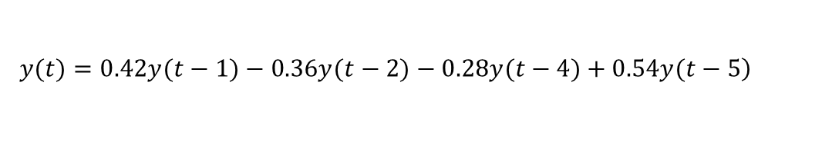
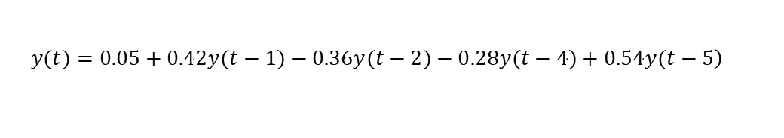
INTRODUCCIÓN
DISEÑO E IMPLEMENTACIÓN DE MÓDULOS DE MEDICIÓN
DISEÑO E IMPLEMENTACIÓN DEL SISTEMA DE MONITORIZACIÓN
MODELO Y PROGRAMA DE PREDICCIÓN
PRUEBAS Y RESULTADOS
CONCLUSIONES Y RECOMENDACIONES
MODELO DE PREDICCIÓN: ESTIMACIÓN Y DIAGNÓSTICO
Parámetro | Valor | Error estándar | t-estadístico
Constante | 0.0534379 | 0.898932 | 0.059446
AR {1} | 0.423942 | 0.0263049 | 16.1164
AR {2} | -0.369951 | 0.0244351 | -15.1402
AR {4} | -0.283358 | 0.0257418 | -11.0077
AR {5} | 0.541371 | 0.0240636 | 22.4975
Varianza | 584.563 | 25.7995 | 22.6579
$$\left.y(t)=0.05+0.42y(t−1)−0.36y(t−2)−0.28y(t−4)+0.54y(t−5\right)$$
$$\left.y(t)=0.42y(t−1)−0.36y(t−2)−0.28y(t−4)+0.54y(t−5\right)$$

Slide 36
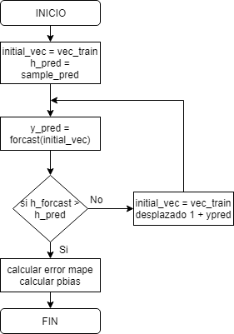
INTRODUCCIÓN
DISEÑO E IMPLEMENTACIÓN DE MÓDULOS DE MEDICIÓN
DISEÑO E IMPLEMENTACIÓN DEL SISTEMA DE MONITORIZACIÓN
MODELO Y PROGRAMA DE PREDICCIÓN
PRUEBAS Y RESULTADOS
CONCLUSIONES Y RECOMENDACIONES
MODELO DE PREDICCIÓN

Slide 37
INTRODUCCIÓN
DISEÑO E IMPLEMENTACIÓN DE MÓDULOS DE MEDICIÓN
DISEÑO E IMPLEMENTACIÓN DEL SISTEMA DE MONITORIZACIÓN
MODELO Y PROGRAMA DE PREDICCIÓN
PRUEBAS Y RESULTADOS
CONCLUSIONES Y RECOMENDACIONES
PRUEBAS DE FUNCIONAMIENTO
EVALUACIÓN DEL MODELO DE PREDICCÓN
PRUEBAS Y RESULTADOS

Slide 38
INTRODUCCIÓN
DISEÑO E IMPLEMENTACIÓN DE MÓDULOS DE MEDICIÓN
DISEÑO E IMPLEMENTACIÓN DEL SISTEMA DE MONITORIZACIÓN
MODELO Y PROGRAMA DE PREDICCIÓN
PRUEBAS Y RESULTADOS
CONCLUSIONES Y RECOMENDACIONES
DESCRIPCIÓN GENERAL
Para las pruebas de los módulos de medición se utiliza el error relativo como indicador de la calidad de las mediciones
Para la evaluación del método de predicción se emplea indicadores que cuantifican que tan cerca está la variable pronosticada de la serie de datos original (MAPE y PBIAS).
Se utiliza métodos que sirven de referencia basados en series temporales. El método de persistencia las predicciones, para cualquier horizonte, coinciden con los valores anteriores de la variable.

Slide 39
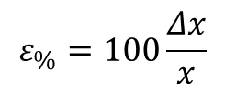
INTRODUCCIÓN
DISEÑO E IMPLEMENTACIÓN DE MÓDULOS DE MEDICIÓN
DISEÑO E IMPLEMENTACIÓN DEL SISTEMA DE MONITORIZACIÓN
MODELO Y PROGRAMA DE PREDICCIÓN
PRUEBAS Y RESULTADOS
CONCLUSIONES Y RECOMENDACIONES
FUNCIONAMIENTO: CONSUMO ELÉCTRICO
Medición | Promedio muestras Irms (A) | Valor real VC3266L Irms (A) | Error Relativo (%) | Medición | Promedio muestras Irms (A) | Valor real VC3266L Irms (A) | Error relativo (%)
1 | 4,785 | 4,900 | 2,34 | 11 | 6,575 | 6,950 | 5,40
2 | 4,868 | 4,920 | 1,06 | 12 | 6,823 | 7,075 | 3,56
3 | 5,053 | 5,170 | 2,27 | 13 | 7,090 | 7,510 | 5,60
4 | 5,146 | 5,355 | 3,91 | 14 | 7,341 | 7,590 | 3,28
5 | 5,446 | 5,505 | 1,07 | 15 | 7,449 | 7,895 | 5,64
6 | 5,575 | 5,745 | 2,96 | 16 | 7,525 | 7,990 | 5,82
7 | 5,758 | 5,905 | 2,50 | 17 | 7,807 | 8,275 | 5,65
8 | 6,015 | 6,255 | 3,84 | 18 | 7,922 | 8,415 | 5,86
9 | 6,273 | 6,525 | 3,86 | 19 | 8,101 | 8,595 | 5,75
10 | 6,371 | 6,795 | 6,23 | Total |  |  | 4,08
$$ε_{\%}=100\frac{Δx}{x}$$

Slide 40
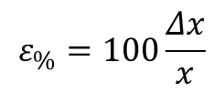
INTRODUCCIÓN
DISEÑO E IMPLEMENTACIÓN DE MÓDULOS DE MEDICIÓN
DISEÑO E IMPLEMENTACIÓN DEL SISTEMA DE MONITORIZACIÓN
MODELO Y PROGRAMA DE PREDICCIÓN
PRUEBAS Y RESULTADOS
CONCLUSIONES Y RECOMENDACIONES
FUNCIONAMIENTO: FRECUENCIA ELÉCTRICA
Medida | Promedio Muestras (Hz) | Valor real Fluke 87v (Hz) | Error Relativo (%) | Valor real Insteak (Hz) | Error relativo (%)
1 | 50,12 | 50 | 0,24 | 50,05 | 0,14
2 | 55,15 | 55 | 0,27 | 55,08 | 0,13
3 | 60,10 | 60 | 0,17 | 60,02 | 0,13
4 | 65,14 | 65 | 0,22 | 65,05 | 0,14
5 | 70,12 | 70 | 0,17 | 70,08 | 0,06
6 | 75,08 | 75 | 0,11 | 75,16 | -0,11
7 | 80,14 | 80 | 0,17 | 80,08 | 0,07
8 | 85,15 | 85 | 0,18 | 85,10 | 0,06
9 | 90,10 | 90 | 0,11 | 90,05 | 0,06
10 | 100,08 | 100 | 0,08 | 100,10 | -0,02
Total |  |  | 0,57 |  | 0,32
$$ε_{\%}=100\frac{Δx}{x}$$

Slide 41
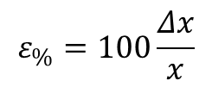
INTRODUCCIÓN
DISEÑO E IMPLEMENTACIÓN DE MÓDULOS DE MEDICIÓN
DISEÑO E IMPLEMENTACIÓN DEL SISTEMA DE MONITORIZACIÓN
MODELO Y PROGRAMA DE PREDICCIÓN
PRUEBAS Y RESULTADOS
CONCLUSIONES Y RECOMENDACIONES
FUNCIONAMIENTO: TEMPERATURA
Fecha | Hora | Promedio Muestras (°C) | Valor real termómetro (°C) | Error Relativo (%) | Valor real Proskit (°C) | Error relativo (%)
15 de octubre | 08:00 | 19,8 | 19 | 4,21 | 19,3 | 2,59
 | 08:30 | 20,7 | 20 | 3,50 | 20.5 | 0,98
 | 09:00 | 21,3 | 21 | 1,43 | 21,7 | -1,84
16 de octubre | 11:30 | 22,8 | 22 | 3,64 | 22,3 | 2,24
 | 12:00 | 23,7 | 23 | 3,04 | 23,3 | 1,72
 | 12:30 | 24,8 | 24 | 3,33 | 24,5 | 1,22
17 de octubre | 15:00 | 21,7 | 21 | 3,33 | 21,5 | 0,93
 | 15:30 | 22,3 | 22 | 1,36 | 22,7 | -1,76
 | 16:00 | 23,3 | 23 | 1,30 | 23,7 | -1,69
Total |  |  |  | 8,95 |  | 5,22
$$ε_{\%}=100\frac{Δx}{x}$$

Slide 42
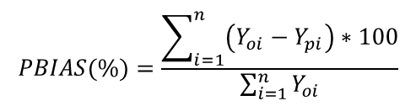
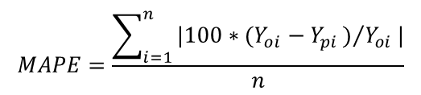
INTRODUCCIÓN
DISEÑO E IMPLEMENTACIÓN DE MÓDULOS DE MEDICIÓN
DISEÑO E IMPLEMENTACIÓN DEL SISTEMA DE MONITORIZACIÓN
MODELO Y PROGRAMA DE PREDICCIÓN
PRUEBAS Y RESULTADOS
CONCLUSIONES Y RECOMENDACIONES
EVALUACIÓN MODELO: SERIE TEMPORAL LABORATORIO ELE1
Modelo | Estacionalidad | Error MAPE | PBIAS
ARIMA (5,0,0) | 32 | 6.97 % | 2.40 %
Persistencia |  | 13.54 % | -8.20 %
$$MAPE=\frac{\sum_{i=1}^{n}{|100∗(Y_{oi}−Y_{pi})/{Y_{oi}}|}}{n}$$
$$PBIAS(\%)=\frac{\sum_{i=1}^{n}{\left(Y_{oi}−Y_{pi}\right)}∗100}{\sum_{i=1}^{n}{Y_{oi}}}$$

Slide 43
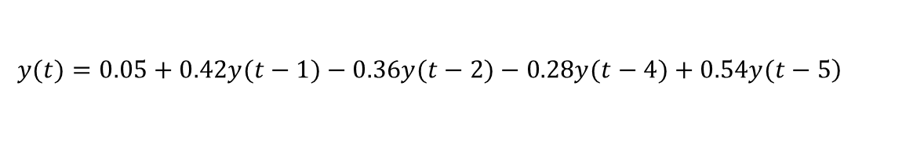
INTRODUCCIÓN
DISEÑO E IMPLEMENTACIÓN DE MÓDULOS DE MEDICIÓN
DISEÑO E IMPLEMENTACIÓN DEL SISTEMA DE MONITORIZACIÓN
MODELO Y PROGRAMA DE PREDICCIÓN
PRUEBAS Y RESULTADOS
CONCLUSIONES Y RECOMENDACIONES
EVALUACIÓN MODELO: SERIE CONSUMO HOGAR, PROCEDIMIENTO A
 | Modelo | Estacionalidad | Error MAPE (%) | PBIAS (%)
Serie 1 | ARIMA (5,0,0) | 96 | 7.90 | 2.33
Serie 2 | ARIMA (5,0,0) | 93 | 6.81 | 1.38
Serie completa |  |  | 7.40 | 1.86
Persistencia |  |  | 9.20 | -2.59
$$y\left(t\right)=0.03+0.42y\left(t−1\right)−0.37y\left(t−2\right)−0.28y\left(t−4\right)+0.54y\left(t−5\right)$$
$$\left.y(t)=0.05+0.42y(t−1)−0.36y(t−2)−0.28y(t−4)+0.54y(t−5\right)$$

Slide 44
INTRODUCCIÓN
DISEÑO E IMPLEMENTACIÓN DE MÓDULOS DE MEDICIÓN
DISEÑO E IMPLEMENTACIÓN DEL SISTEMA DE MONITORIZACIÓN
MODELO Y PROGRAMA DE PREDICCIÓN
PRUEBAS Y RESULTADOS
CONCLUSIONES Y RECOMENDACIONES
EVALUACIÓN MODELO: SERIE CONSUMO HOGAR, PROCEDIMIENTO B
 | Modelo | Estacionalidad | Error MAPE (%) | PBIAS (%)
Serie 1 | ARIMA (2,0,0) | 98 | 7.85 | 3.59
Serie 2 | ARIMA (2,0,0) | 97 | 8.37 | 0.59
Serie 3 | ARIMA (2,0,0) | 94 | 7.15 | -1.39
Serie 4 | ARIMA (2,0,0) | 94 | 5.87 | 0.89
Serie 5 | ARIMA (2,0,0) | 97 | 5.94 | 0.49
Serie 6 | ARIMA (2,0,0) | 97 | 4.52 | 1.46
Serie 7 | ARIMA (2,0,0) | 195 | 7.47 | 2.09
Serie completa |  |  | 6.74 | 1.09
Persistencia |  |  | 9.20 | -2.59

Slide 45
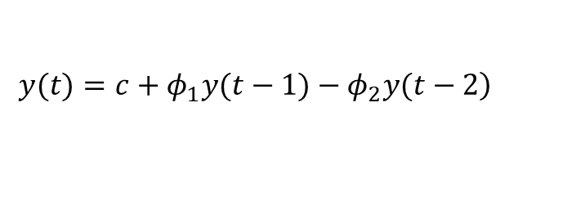
INTRODUCCIÓN
DISEÑO E IMPLEMENTACIÓN DE MÓDULOS DE MEDICIÓN
DISEÑO E IMPLEMENTACIÓN DEL SISTEMA DE MONITORIZACIÓN
MODELO Y PROGRAMA DE PREDICCIÓN
PRUEBAS Y RESULTADOS
CONCLUSIONES Y RECOMENDACIONES
EVALUACIÓN MODELO: SERIE CONSUMO HOGAR, PROCEDIMIENTO B
 | Modelo | Constante (c) | ϕ₁ | ϕ₂
Serie 1 | ARIMA (2,0,0) | 0.04 | 0.66 | -0.53
Serie 2 | ARIMA (2,0,0) | 0.69 | 0.61 | -0.50
Serie 3 | ARIMA (2,0,0) | 0.44 | 0.68 | -0.34
Serie 4 | ARIMA (2,0,0) | 0.29 | 0.70 | -0.46
Serie 5 | ARIMA (2,0,0) | 0.64 | 0.56 | -0.58
Serie 6 | ARIMA (2,0,0) | 0.11 | 0.31 | -0.48
Serie 7 | ARIMA (2,0,0) | 0.34 | 0.48 | -0.37
$$\left.y(t)=c+φ_{1}y(t−1)−φ_{2}y(t−2\right)$$

Slide 46
INTRODUCCIÓN
DISEÑO E IMPLEMENTACIÓN DE MÓDULOS DE MEDICIÓN
DISEÑO E IMPLEMENTACIÓN DEL SISTEMA DE MONITORIZACIÓN
MODELO Y PROGRAMA DE PREDICCIÓN
PRUEBAS Y RESULTADOS
CONCLUSIONES Y RECOMENDACIONES
Conclusiones y Recomendaciones

Slide 47
INTRODUCCIÓN
DISEÑO E IMPLEMENTACIÓN DE MÓDULOS DE MEDICIÓN
DISEÑO E IMPLEMENTACIÓN DEL SISTEMA DE MONITORIZACIÓN
MODELO Y PROGRAMA DE PREDICCIÓN
PRUEBAS Y RESULTADOS
CONCLUSIONES Y RECOMENDACIONES
CONCLUSIONES
  En el proyecto de investigación se abordó el estudio, diseño e implementación del sistema de monitorización de consumo eléctrico para la obtención de datos de carga de baja potencia en el laboratorio de circuitos electrónicos y en un domicilio. Se implementó módulos de medición para la adquisición, procesamiento y almacenamiento de datos de modo que sean usados en la siguiente etapa del proyecto que es la predicción de carga en corto plazo.
  Se realizó la obtención de parámetros eléctricos como consumo de carga, frecuencia, además, variables ambientales como temperatura y CO2 con sensores eléctricos. Para comparar las mediciones efectuadas se utilizó instrumentos de medida como referencia con los cuales se presentó un margen de error relativo entre 0.32 a 5.05 %, que es un error aceptable al tener en consideración que los instrumentos base involucran una mayor robustez en su configuración y poseen precisiones del 0.5 %.

Slide 48
INTRODUCCIÓN
DISEÑO E IMPLEMENTACIÓN DE MÓDULOS DE MEDICIÓN
DISEÑO E IMPLEMENTACIÓN DEL SISTEMA DE MONITORIZACIÓN
MODELO Y PROGRAMA DE PREDICCIÓN
PRUEBAS Y RESULTADOS
CONCLUSIONES Y RECOMENDACIONES
CONCLUSIONES
  El sistema de monitorización implementado en LabVIEW es un diseño realizado a medida que funciona para visualización y almacenamiento del consumo eléctrico, de esta manera se obtuvo una base de datos de un mes que describió el comportamiento del consumo en el laboratorio de circuitos electrónicos, donde se observó que los datos no presentan estacionalidad o tendencia, únicamente aleatoriedad. Debido a que el uso es restringido y tiene un horario establecido que varía cada semestre.
  Se realizó la predicción de consumo eléctrico con modelos ARIMA mediante series temporales, la metodología Box-Jenkins no garantiza que la predicción sea adecuada, el exceso de ajuste puede llevar a un rendimiento predictivo deficiente. Se debe evaluar la capacidad predictiva del modelo mediante métricas usadas para esta acción como MAPE y PBIAS.

Slide 49
INTRODUCCIÓN
DISEÑO E IMPLEMENTACIÓN DE MÓDULOS DE MEDICIÓN
DISEÑO E IMPLEMENTACIÓN DEL SISTEMA DE MONITORIZACIÓN
MODELO Y PROGRAMA DE PREDICCIÓN
PRUEBAS Y RESULTADOS
CONCLUSIONES Y RECOMENDACIONES
CONCLUSIONES
  Se determinó que la precisión del modelo disminuye a medida que el horizonte de predicción aumenta. El error MAPE de la serie temporal del domicilio descompuesta por días es menor que la descomposición por semana, se tiene en cuenta que el periodo de predicción fue de 1 y 5 días respectivamente, con una diferencia del 3 % la serie descompuesta por días produce un mejor performance.
  El modelo ha mostrado una precisión de pronóstico de carga favorable. A pesar de que en el presente trabajo solo se incorporan datos de carga en el modelo ARIMA, la precisión del pronóstico se puede mejorar aún más mediante la inclusión de variables exógenas, como el día, la temperatura, etc. Además, se puede incorporar otros algoritmos combinando más de una metodología que descomponga la serie en sus características principales.

Slide 50
INTRODUCCIÓN
DISEÑO E IMPLEMENTACIÓN DE MÓDULOS DE MEDICIÓN
DISEÑO E IMPLEMENTACIÓN DEL SISTEMA DE MONITORIZACIÓN
MODELO Y PROGRAMA DE PREDICCIÓN
PRUEBAS Y RESULTADOS
CONCLUSIONES Y RECOMENDACIONES
CONCLUSIONES
  Un correcto establecimiento de la estacionalidad en la serie temporal significa una reducción en el error porcentual, caso contrario puede producir un modelo que se encuentre desplazado con respecto a la serie original, esto se observa en la gráfica de error MAPE con respecto a estacionalidad de todos los casos, donde el error de predicción tiene un aumento significativo incluso al desplazarse en una unidad.

Slide 51
INTRODUCCIÓN
DISEÑO E IMPLEMENTACIÓN DE MÓDULOS DE MEDICIÓN
DISEÑO E IMPLEMENTACIÓN DEL SISTEMA DE MONITORIZACIÓN
MODELO Y PROGRAMA DE PREDICCIÓN
PRUEBAS Y RESULTADOS
CONCLUSIONES Y RECOMENDACIONES
RECOMENDACIONES
  Se recomienda buscar otras estrategias para la transmisión de datos, tecnologías como Wifi abarca un gran uso en aplicaciones de monitorización, el concepto de IOT (Internet of things) puede ser aplicado en la ejecución de sistemas de transmisión de datos remoto.
  Para realizar la instrumentación del sensor de corriente (0 a 100 A) utilizado, se puede obtener mejores resultados al reducir el rango de medición de corriente, para esto es imprescindible conocer la carga máxima que se va medir y calcular la resistencia de carga necesaria para el nuevo ajuste de parámetros, es importante tomar un valor adicional en caso que exista corrientes elevadas que afectarían a la lectura de la tarjeta de adquisición.
  Se recomienda que el modelo de predicción tenga los componentes (p,d,q) más bajos posibles, pueden existir componentes que no sean necesarios y mediante la hipótesis de normalidad de ruido blanco T-Student puede descartarse los componentes que no aporten significancia en la serie temporal.

Slide 52
INTRODUCCIÓN
DISEÑO E IMPLEMENTACIÓN DE MÓDULOS DE MEDICIÓN
DISEÑO E IMPLEMENTACIÓN DEL SISTEMA DE MONITORIZACIÓN
MODELO Y PROGRAMA DE PREDICCIÓN
PRUEBAS Y RESULTADOS
CONCLUSIONES Y RECOMENDACIONES
RECOMENDACIONES
  Siempre que se utilice modelos ARIMA se recomienda aplicar el operador de diferencia un número óptimo de veces para no perder mucha información de la serie temporal y de ser necesario realizar transformaciones sencillas (logaritmo natural) para no tener problemas en la interpretación del modelo. Para la elección del modelo se experimenta en primera instancia con el modelo más simple, en caso de no satisfacer condiciones teóricas se tomará modelos más complejos.

Slide 53
GRACIAS

